Slide 1
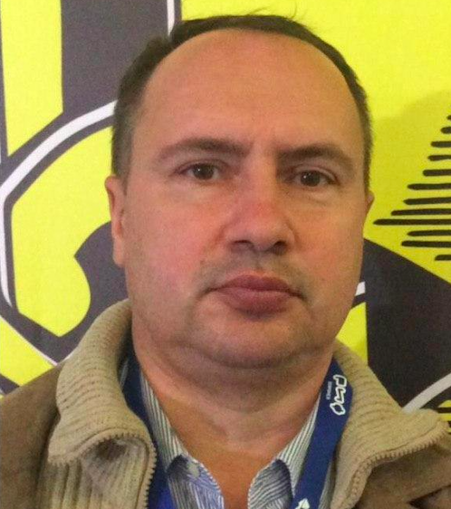
Team “DataStalker” PepsiCo Demo Day
Alex Bocharov
DataScience, WEB-developer, Java developer
Contacts: Tel: +7(929)007-49-64 Skype: bam271074

Slide 2
Task (Nueral Net for building recipes)
Intro
Problem
Solution
Создание рецептов требует значительных временных и человеческих ресурсов. Если поручить это нейронной сети, то будет экономия ресурсов и времени.
Создать и обучить нейронную сеть для создания рецептов новых напитков и рецептов блюд к которым можно подать продукцию PepsiCo (потребителям напитков).
Github link
https://github.com/AlexBo2019NN

Slide 3
Solution - MyRecipePepsiCo
service for making recipes
AI
For PepciCo
Компания PepsiCo обобщит накопленный опыт создания рецептов новых напитков и обучит на них рекурентную нейронную сеть.
Technology
Стек технологий Java, Python для создания и обучения нейронной сети (PyTorch, LSTM, BERT).
Details
Решение можно применять в пользовательских сервисах для повышения лояльности к продукции компании.

Slide 4
Thank you!
Will be glad for cooperation!
Contacts:
Tel: +7(929)007-49-64
Skype: bam271074

